Slide 1
1. Antes de ir al aeropuerto

Slide 2
Español 1B – Capítulo 3 Un viaje en avión

Slide 3
1. Planear un viaje

Slide 4
2. Leer los folletos

Slide 5
3. Ir a una agencia de viajes

Slide 6
4. Buscar un destino

Slide 7
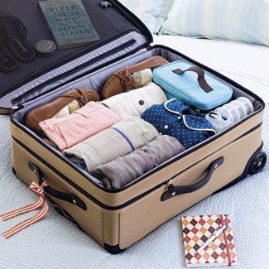
5. Preparar las maletas

Slide 8
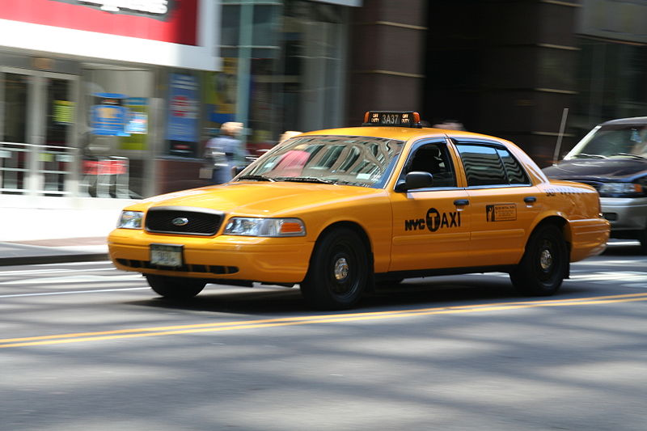
6. Llamar un taxí

Slide 9
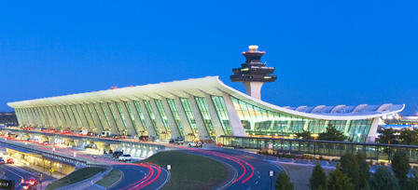
En el aeropuerto

Slide 10
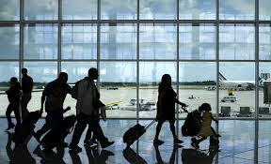
7. Llegar al aeropuerto

Slide 11
8. La línea aérea

Slide 12
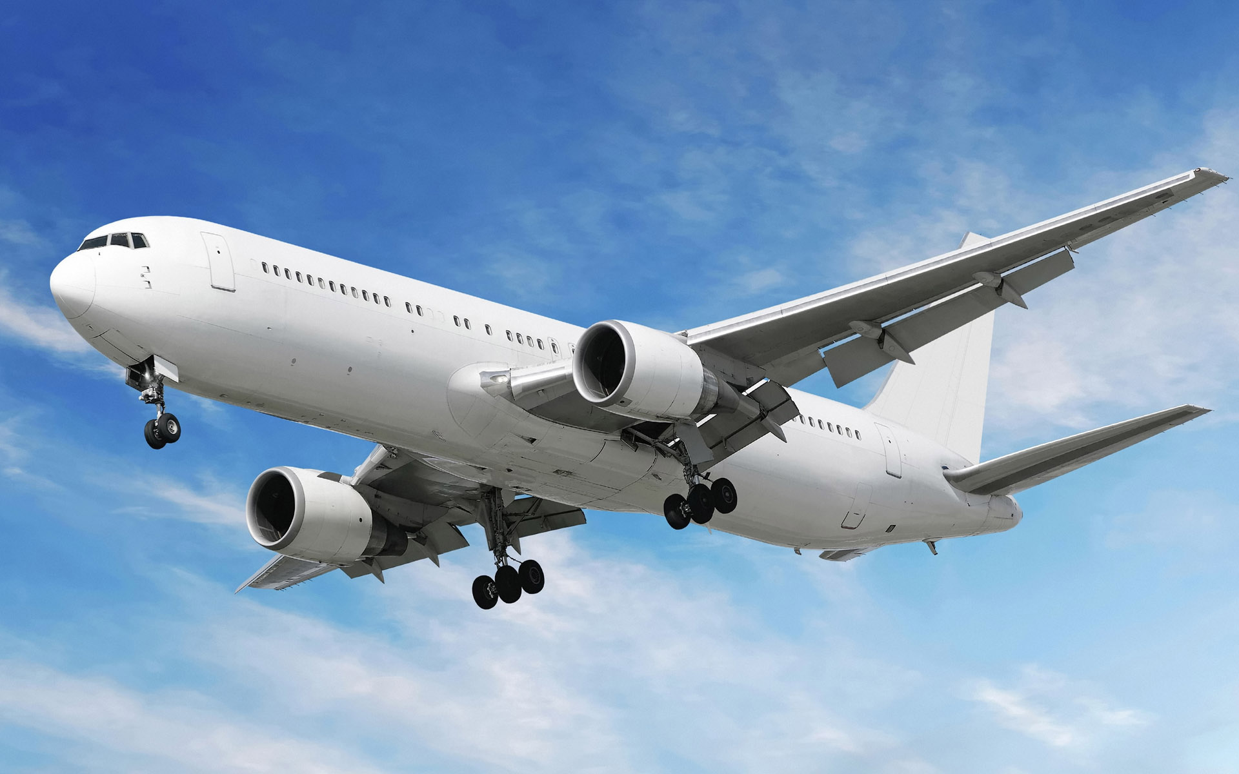
9. En el avión

Slide 13
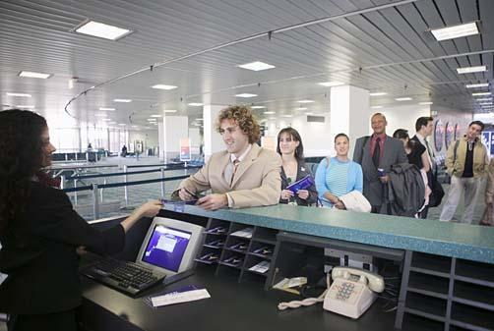
10. Ir al mostrador

Slide 14
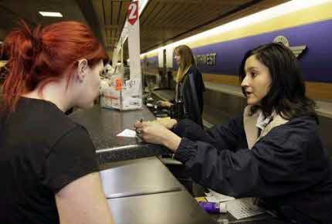
11. Hablar con el agente

Slide 15
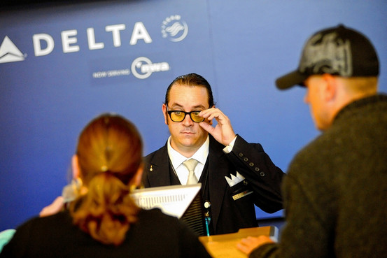
12. Mostrar el pasaporte

Slide 16
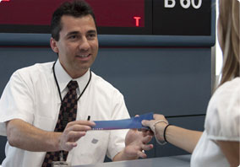
13. Recibir la tarjeta de embarque

Slide 17
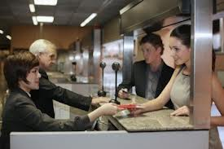
14. Revisar el pasaporte

Slide 18
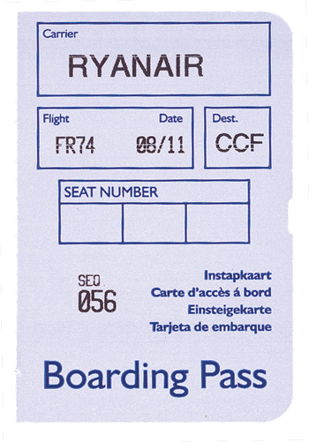
15. Mirar el número del vuelo

Slide 19
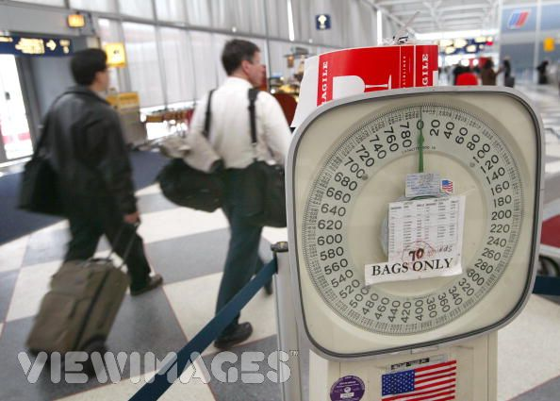
16. Pesar las maletas en la báscula

Slide 20
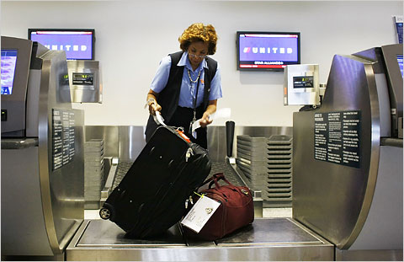
17. Facturar las maletas

Slide 21
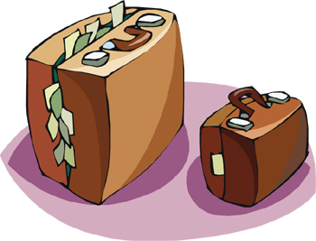
18. Llevar el equipaje de mano

Slide 22
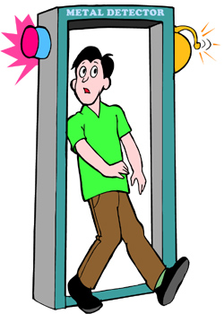
19. Pasar por el control de seguridad

Slide 23
20. Esperar en la puerta de salida

Slide 24
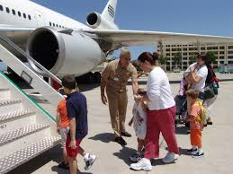
21. Tomar un vuelo

